Slide 1
Modul 3: Einblick in die Praxis
Präsentation eines Vertreters der Industrie über die auf nationaler Ebene verfügbaren nachhaltigen Finanzinstrumente
© Invest for Better Climate EU 2023

Slide 2
HAFTUNGSAUSSCHLUSS
Invest for Better Climate EU ist eine gemeinnützige Initiative, die sich der Bildung widmet und keine Finanzberatung anbietet. Die Informationen und Materialien, die in diesem Kurs zur Verfügung gestellt werden, sind nur für allgemeine Bildungszwecke gedacht und dienen nicht der Finanzplanung, Rechts-, Steuer-, Buchhaltungs- oder Anlageberatung. Strategien oder Beschreibungen von Investitionen stellen keine Empfehlung dar. Führen Sie immer Ihre eigenen Nachforschungen durch und/oder ziehen Sie Fachleute zu Rate, bevor Sie eine Anlageentscheidung treffen. Sie sollten auch sicher sein, dass Sie alle möglichen steuerlichen Auswirkungen verstehen, bevor Sie bestehende Investitionen verkaufen.
© Invest for Better Climate EU 2023

Slide 3
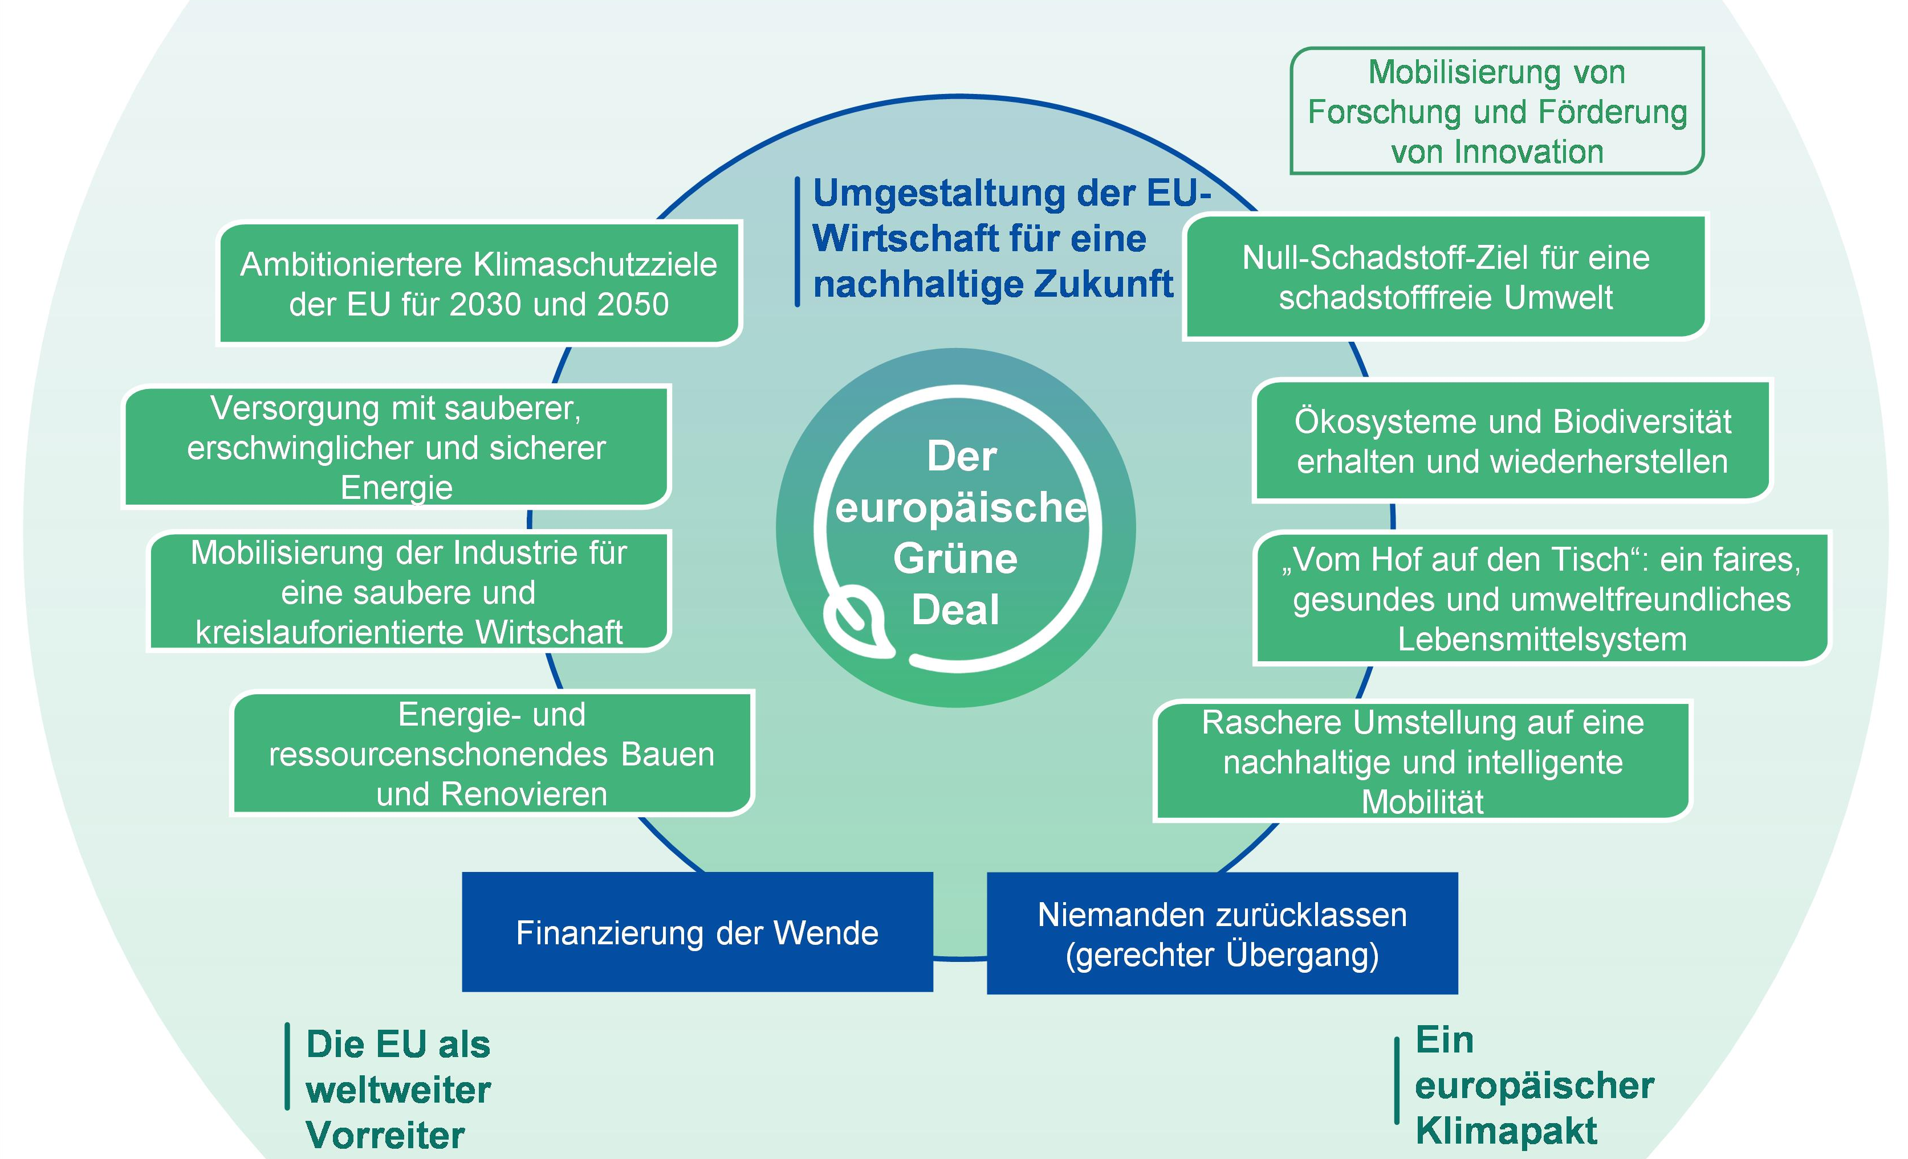
Der EU Green Deal
Ziel: Europa soll erster klimaneutraler Kontinent der Welt werden
Bis 2030: Verringerung der Treibhausgase um 55% gegenüber 1990
Bis 2050: Netto-Null-Emissionen
Umlenkung von Geldern in umweltfreundliche Investitionen
© Invest for Better Climate EU 2023

Slide 4
Das Beratungsgespräch
Typischerweise abgefragt werden die folgenden Informationen:
1. Anlageziele
Verfolgen Sie besondere Ziele mit Ihrer Anlage (etwa den Aufbau von Vermögen, um zu einem späteren Zeitpunkt eine Immobilie zu erwerben oder ein Studium zu finanzieren)?
Geht es Ihnen um Altersvorsorge, Vermögens- oder Liquiditätsaufbau oder um Spekulation?
Wie ausgeprägt ist Ihre Risikobereitschaft?
Sind Ihnen ökologische und soziale Aspekte bei Ihrer Anlageentscheidung wichtig? Haben Sie Interesse an Anlagen von Unternehmen mit nachhaltiger Unternehmensführung?
Ist die Anlage fristgebunden?
© Invest for Better Climate EU 2023
Notes:
Musterfragebogen Anlageberatung: https://wealthexpert.fidelity.de/gdw/bevor-sie-starten/ (ohne Nachhaltigkeitspräferenzen)

Slide 5
Das Beratungsgespräch
Typischerweise abgefragt werden die folgenden Informationen:
2. Finanzielle Verhältnisse
Wie hoch ist Ihr Wertpapiervermögen, wie hoch Ihr Geldvermögen?
Haben Sie weiteres Vermögen (z.B. Immobilien)?
Welche regelmäßigen Einkünfte erzielen Sie (z.B. Gehalt, Mieteinnahmen, Kapitaleinkünfte)?
Welche regelmäßigen Verpflichtungen haben Sie (z.B. Miete, Darlehen, Unterhaltszahlungen)?
© Invest for Better Climate EU 2023

Slide 6
Das Beratungsgespräch
Typischerweise abgefragt werden die folgenden Informationen:
3. Kenntnisse und Erfahrungen
Wie gut kennen Sie sich mit Finanzinstrumenten und Finanzdienstleistungen aus?
Mit welchen Finanzinstrumenten und Finanzdienstleistungen haben Sie Erfahrung?
Über welchen Zeitraum haben Sie die Erfahrung gesammelt?
Wie viele Geschäfte haben Sie in den vergangenen Jahren getätigt?
Welche Beträge haben Sie eingesetzt?
Haben Sie Erfahrung mit Kapitalanlagen in fremden Währungen?
© Invest for Better Climate EU 2023

Slide 7
Das Beratungsgespräch
Ihre Beraterin, Ihr Berater darf Ihnen nur Finanzinstrumente empfehlen, die für Sie geeignet sind. Das empfohlene Geschäft muss Ihren Anlagezielen entsprechen, die Anlagerisiken müssen für Sie tragbar sein, und Sie müssen die Risiken mit Ihren Kenntnissen und Erfahrungen verstehen können.
Bei jeder Anlageberatung muss Ihnen eine Erklärung über die Geeignetheit der Empfehlungen ausgehändigt werden – zum Beispiel ausgedruckt oder elektronisch.
Diese Geeignetheitserklärung soll Ihnen ermöglichen, vor Vertragsschluss die Gründe der Empfehlung nachzuvollziehen, damit Sie eine fundierte Anlageentscheidung treffen können. Unstimmigkeiten zu Ihren Angaben können Sie somit sofort aufdecken und ansprechen.
© Invest for Better Climate EU 2023

Slide 8
Das Beratungsgespräch
Seit August 2022 müssen Sie im Rahmen einer Anlageberatung gefragt werden, ob Sie Ihr Geld nachhaltig investieren wollen. (Vorgabe MiFID II)
Wenn Sie dies wünschen, können Sie entscheiden, nach welcher von drei Kategorien Sie das Geld nachhaltig anlegen wollen.
Zur Auswahl stehen:
ökologisch nachhaltige Investitionen gemäß der Taxonomieverordnung,
nachhaltige Investitionen gemäß der Offenlegungsverordnung und
Investitionen, die nachteilige Nachhaltigkeitsauswirkungen (Principal Adverse Impacts - PAIs) berücksichtigen.
© Invest for Better Climate EU 2023
Notes:
https://www.forum-ng.org/fileadmin/Weiterbildung/FNG_DNWE_Beraterleitfaden_2022_final.pdf

Slide 9
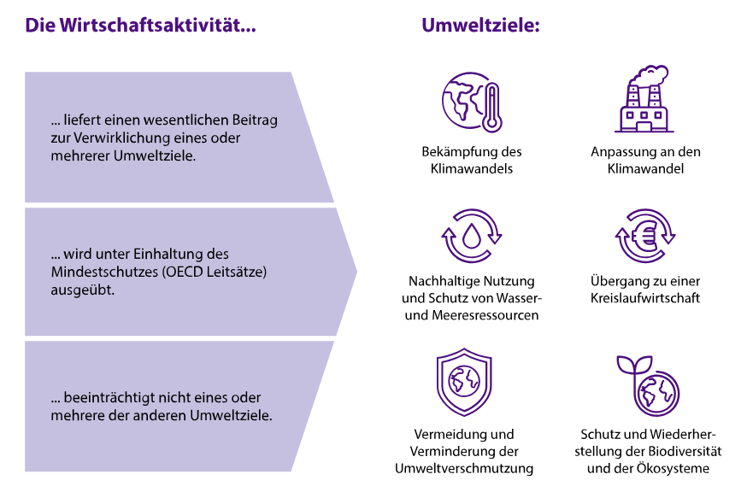
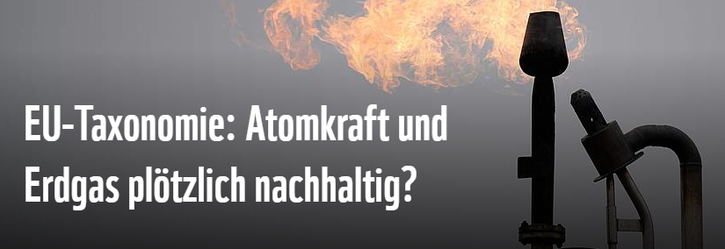
EU-Taxonomieverordnung
EU-Taxonomieverordnung
Regelwerk für klima- und umweltfreundliche Tätigkeiten und Investitionen
Enthält Kriterien, die bestimmen, ob eine Wirtschaftsaktivität "ökologisch nachhaltig" ist
Sorgt dafür, dass alle EU-Mitgliedstaaten einheitliche Kriterien befolgen, aber Investoren können frei entscheiden, wo sie investieren wollen
© Invest for Better Climate EU 2023
Gas und Atomenergie gelten seit Anfang 2023 als nachhaltig. Diese Einstufung ist vorübergehend gedacht.
Notes:
Zur Erinnerung: Eine Wirtschaftsaktivität ist ökologisch nachhaltig, wenn sie einen wesentlichen Beitrag zu einem oder mehreren der 6 definierten Umweltzielen leistet, keines der anderen Umweltziele beeinträchtigt und den OECD-Leitsätzen für multinationale Unternehmen entspricht, d.h. wenn sie auch internationalen Menschen­rechtsstandards und Vorschriften zu Themen wie Bestechung und Korruption, Besteuerung und fairer Wettbewerb einhält

Slide 10
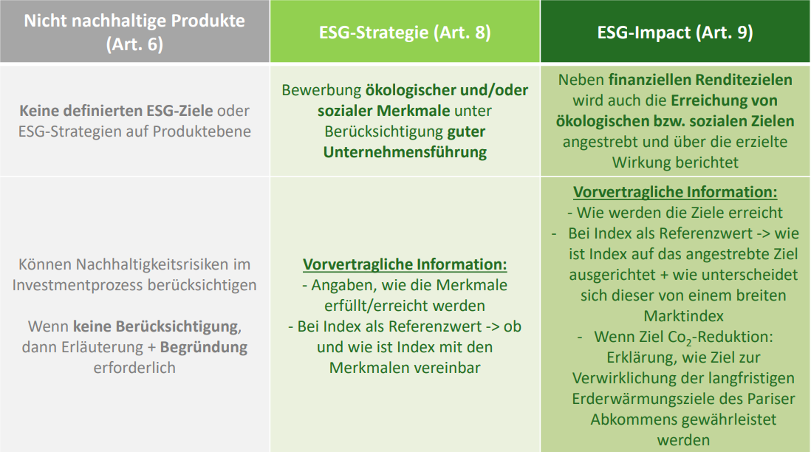
Offenlegungsverordnung
© Invest for Better Climate EU 2023
Notes:
https://www.portfolio-institutionell.de/fifty-shades-of-green/

Slide 11
Wo sind die Unterschiede?
Investition gem. EU-Taxonomieverordnung: berücksichtigt derzeit ausschließlich ökologische Aspekte
Investition gem. Offenlegungsverordnung: bezieht zusätzlich auch Kriterien aus den Bereichen Soziales und Unternehmensführung mit ein
Bei beiden Varianten soll abgefragt werden, wie hoch der Mindestanteil an nachhaltigen Investitionen sein soll. Das Ziel dieser beiden Varianten ist es, Positives zu fördern.
© Invest for Better Climate EU 2023

Slide 12
Investitionen, die PAIs berücksichtigen
Principal Adverse Impacts (PAIs): nachteilige Nachhaltigkeitsauswirkungen
In dieser Kategorie sollen bestimmte nachteilige Nachhaltigkeitsauswirkungen ausgeschlossen werden.
Es gibt insgesamt 64 verschiedene Indikatoren für nachteilige Nachhaltigkeitsauswirkungen.
Davon sind 18 verpflichtend und 46 freiwillig zu benennen. Für alle 3 ESG-Bereiche gibt es Indikatoren.
Beispiele: Engagement in umstrittenen Waffen, CO2-Fußabdruck, fossile Brennstoffe …
© Invest for Better Climate EU 2023

Slide 13
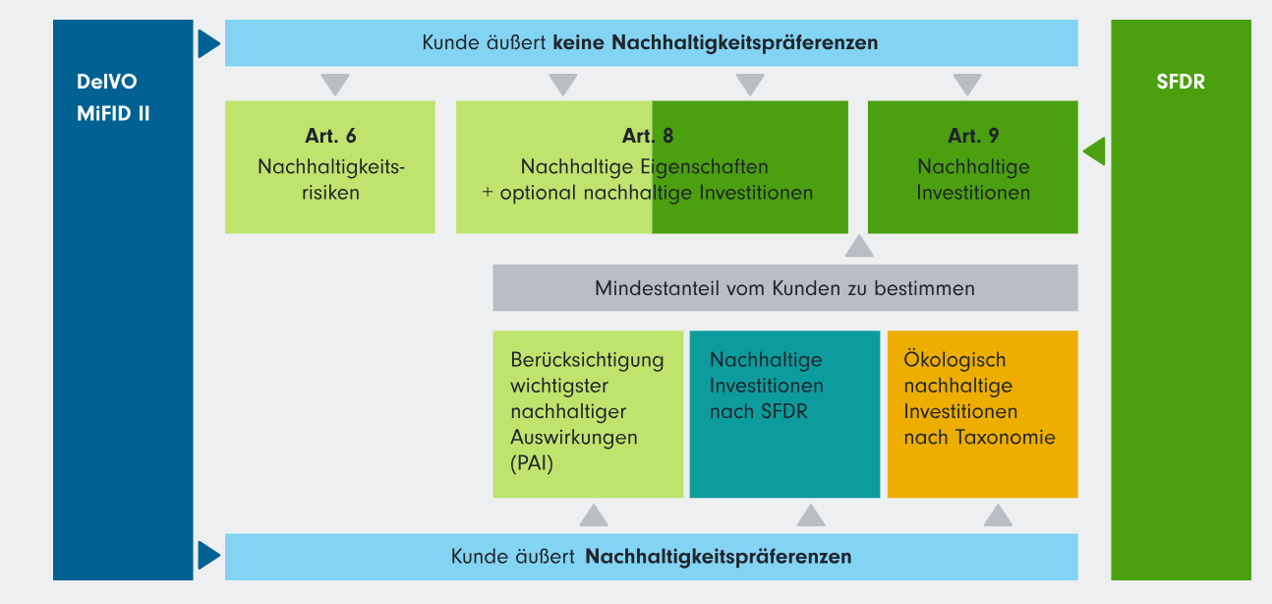
Zusammenfassung
© Invest for Better Climate EU 2023
Notes:
Quelle : Fidelity https://www.fidelity.de/nachhaltigkeit/regulierung/esg-regulierung-uebersicht/

Slide 14
Das Beratungsgespräch: Nachhaltigkeitsabfrage
Welche Wirtschaftsaktivität möchte ich auf keinen Fall unterstützen?
Was bedeutet Nachhaltigkeit eigentlich für mich persönlich?
Welcher ESG-Bereich ist bzw. welche ESG-Bereiche sind mir besonders wichtig?
© Invest for Better Climate EU 2023

Slide 15
Das Beratungsgespräch: Nachhaltigkeitsabfrage
Typische Fragen der Anlageberatung:
Haben Sie grundsätzlich Interesse an nachhaltigen Finanzprodukten oder Wünsche, was die Nachhaltigkeit Ihrer Investition betrifft?
Haben Sie bereits Vorstellungen, welche Nachhaltigkeitsaspekte Ihnen besonders wichtig sind, welche Investitionen Sie zum Beispiel gezielt fördern oder vermeiden wollen?
Gibt es konkrete Nachhaltigkeitsziele, die Sie mit Ihren Geldanlagen verfolgen möchten?
Ist eine Anlage nach Kriterien der Taxonomie-VO/Offenlegungs-VO für Sie interessant?
© Invest for Better Climate EU 2023

Slide 16
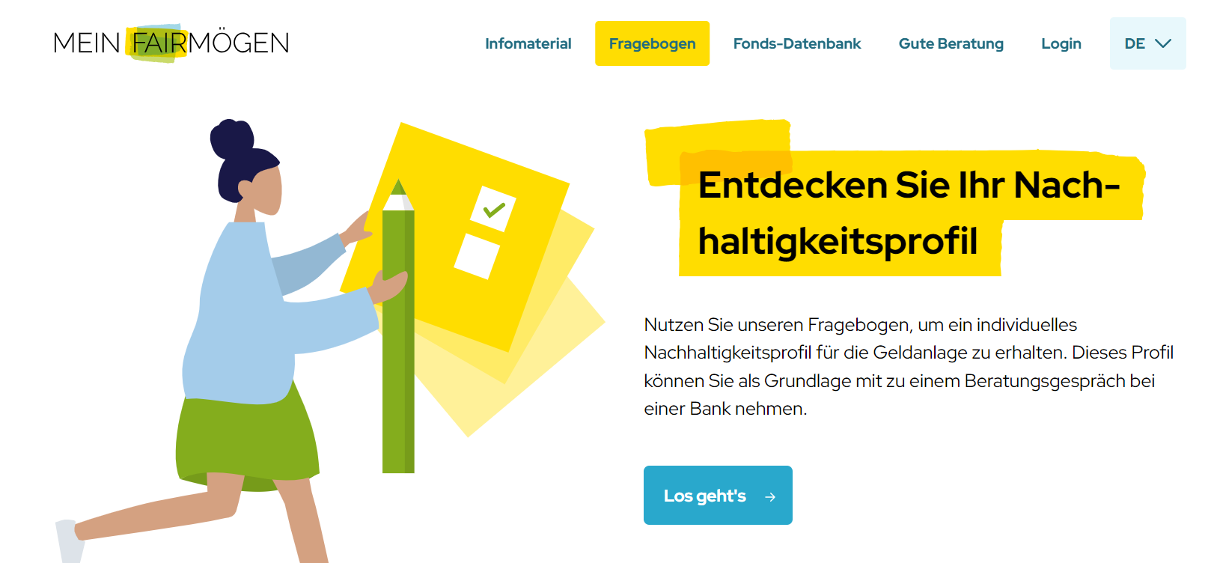
Vorbereitung ist alles
Eine Bestimmung des eigenen Nachhaltigkeitsprofils kann zum Beispiel über MeinFairMögen erfolgen:
https://www.meinfairmoegen.de/fragebogen
© Invest for Better Climate EU 2023
Notes:
Für Circle Leader: Entweder das Quiz mit den Leuten gemeinsam durchgehen (5-15 Min. einplanen) oder anregen, dies im Nachgang zu Modul 3 zu erledigen.

Slide 17
Zusammenfassung: Abfrage Nachhaltigkeitspräferenzen
Ihre Vorstellungen
Passende Empfehlungen
Probleme?
Werden Sie sich im Vorfeld über Ihre Nachhaltigkeits-präferenzen klar
Notieren Sie diese und bringen Ihre Notizen mit zum Anlagegespräch
Hinterfragen Sie das Angebot des Beraters
Finanzdienstleister sind verpflichtet, Ihre Nachhaltigkeits-präferenzen zu berücksichtigen und Ihnen Produkte anzubieten, die Ihren Präferenzen entsprechen
Bei Problemen können Sie sich wenden an:
die Bank Ihres Beraters
den Ombudsmann der Banken
die Bankenaufsicht BaFin
© Invest for Better Climate EU 2023

Slide 18
Ausblick Modul 4
Zusammenhang zwischen Klimarisiken, Unternehmensgewinnen und finanziellen Risiken
Die Reaktion auf den Klimawandel kann auch eine finanzielle Chance darstellen
Wrap-up, Diskussion und Erfahrungsaustausch
© Invest for Better Climate EU 2023

